Slide 1





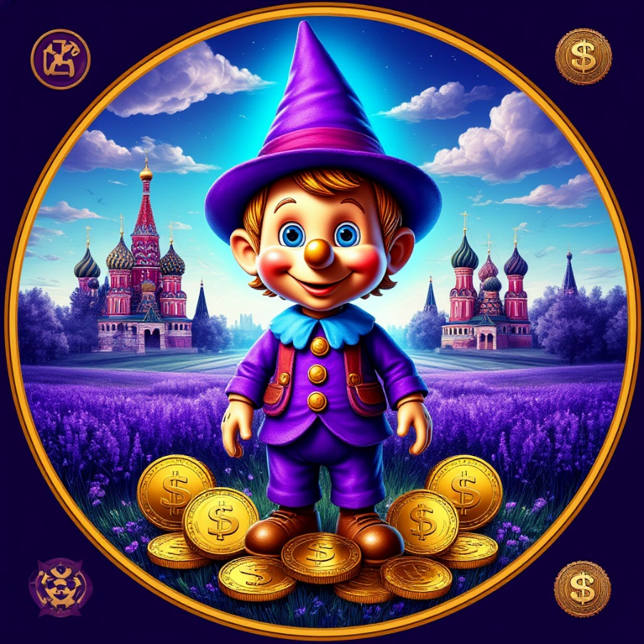
Марийский государственный университет
Техно-старт: МарГУ
Настольная кооперативная игра «Остров логики»

Slide 2


Акселерационная программа «Техно-старт: МарГУ»​
Образовательная настольная игра "Остров логики" для учеников 5-6 классов:
подготовка к олимпиадным задачам
мотивация к обучению с помощью игровых технологий
интересное и эффективное изучение математики

Slide 3
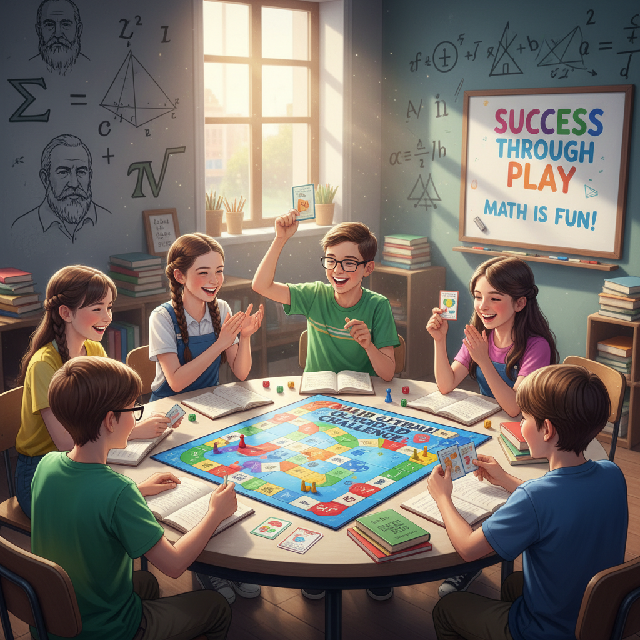
Цель и задачи проекта
Акселерационная программа «Техно-старт: МарГУ»​
Цель
Создать цифровой прототип банка задач
Разработать кооперативную настольную игру "Остров логики", которая поможет ученикам 5- 6 классов в игровой форме освоить олимпиадные задачи, развить навыки командной работы
Задачи проекта
Разработать концепцию игры
Разработать макет игрового поля
Создать макет игровых карточек и задач

Slide 4

Целевая аудитория и проблемы
Акселерационная программа «Техно-старт: МарГУ»​
Существующие методики часто скучны для детей, а игры неструктурированны и не имеют четкой образовательной цели.
Родители ищут для своих детей качественные альтернативы гаджетам, которые бы развивали логику, коммуникацию и умение работать в команде, а не просто развлекали.
Образовательные заведения (педагоги) испытывают трудности с формированием и оценкой «гибких навыков» (soft skills) и метапредметных результатов в рамках школьной программы.

Slide 5
Настольная кооперативная игра
«Остров логики»
Акселерационная программа «Техно-старт: МарГУ»​
Кооперативная настольная игра «Остров Логики» представляет собой интерактивное развлечение, в котором участники, действуя сообща, решают взаимосвязанные задачи для достижения общей цели.
Этот проект отвечает ключевой потребности рынка EduNet, предлагая готовый образовательный технологический комплекс для внедрения и отработки навыков командной проектной работы, а также для оценки метапредметных результатов в школьной и внешкольной образовательной среде.

Slide 6
Настольная кооперативная игра «Остров логики»
Акселерационная программа «Техно-старт: МарГУ»​
Ожидаемые результаты:
готовая к тиражированию игра, которая является комплексом для отработки принципов проектной работы и оценки метапредметных результатов (логика, коммуникация, креативность).
внедрение в учебный процесс и в дополнительную подготовку
увеличение процента вовлеченности школьников в участие в олимпиадах и в понимании и решении математических задач
Области применения:
школьное и дополнительное образование, корпоративные тренинги для сплочения команд, сфера развлечений (хобби).

Slide 7
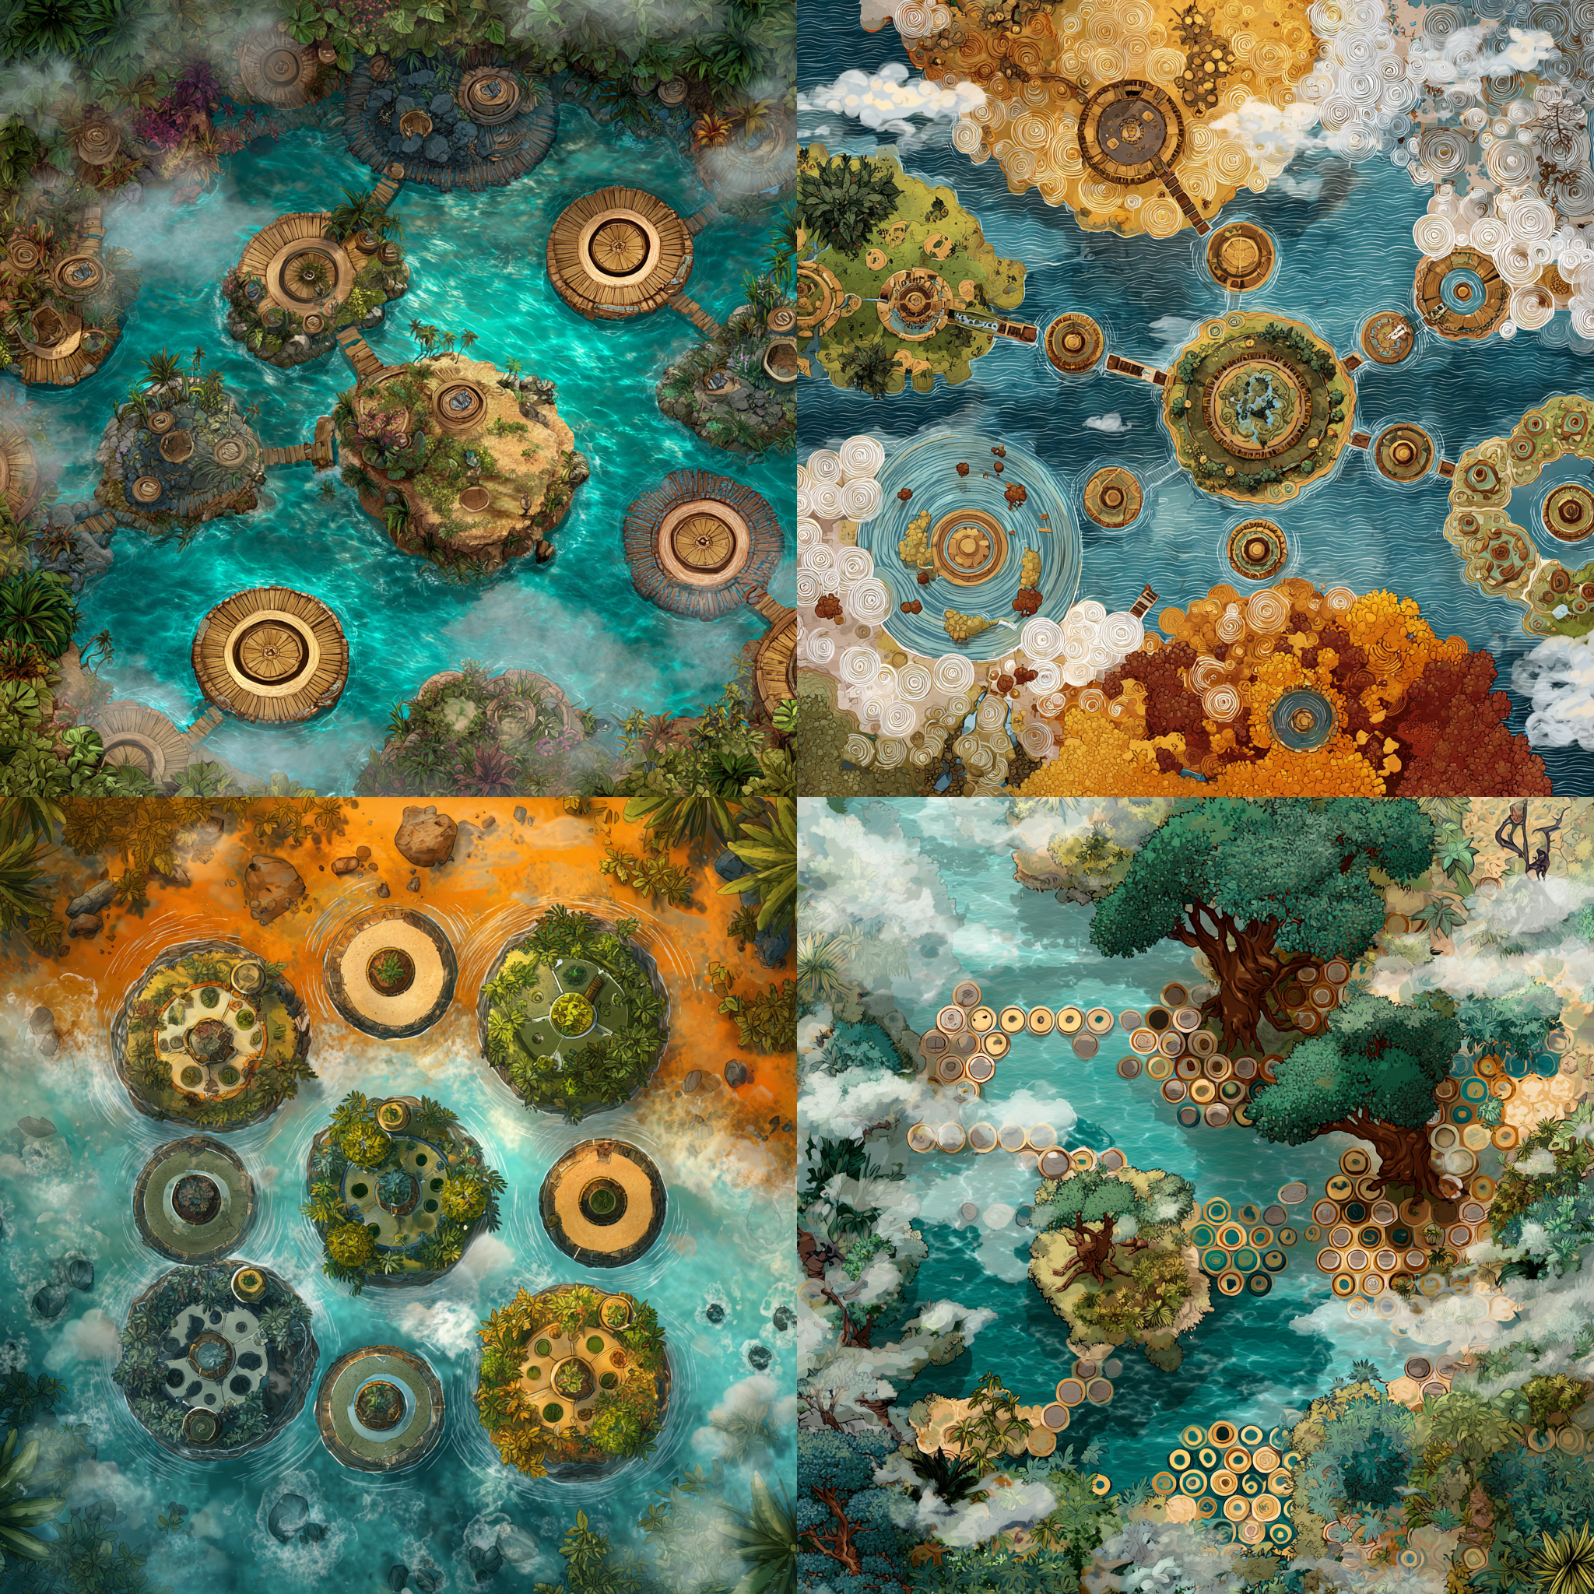

Цифровая модель
Акселерационная программа «Техно-старт: МарГУ»​
Сгенерированно ИИ

Slide 8
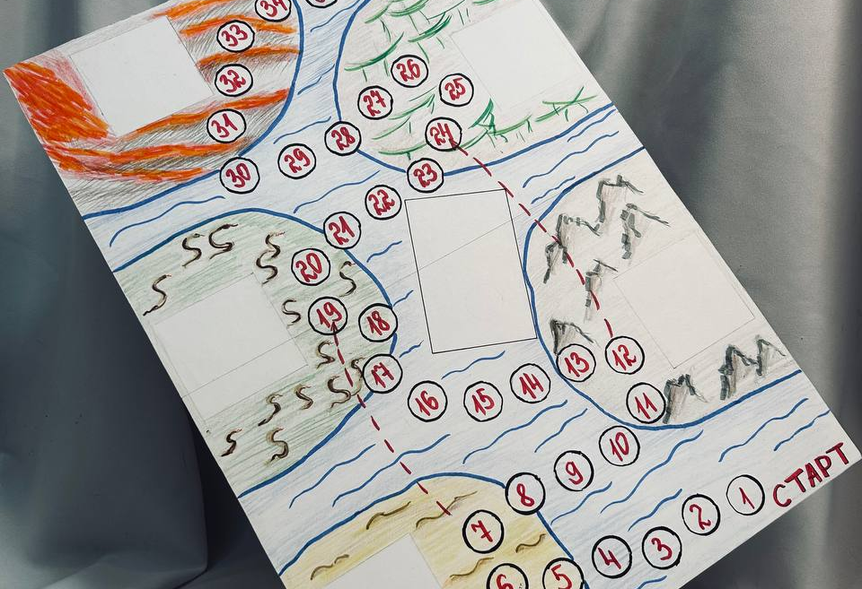
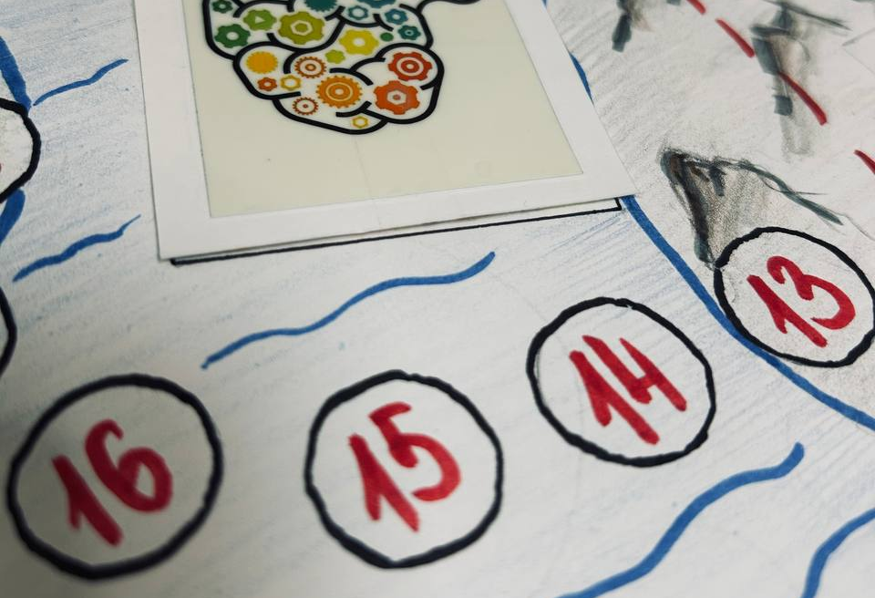
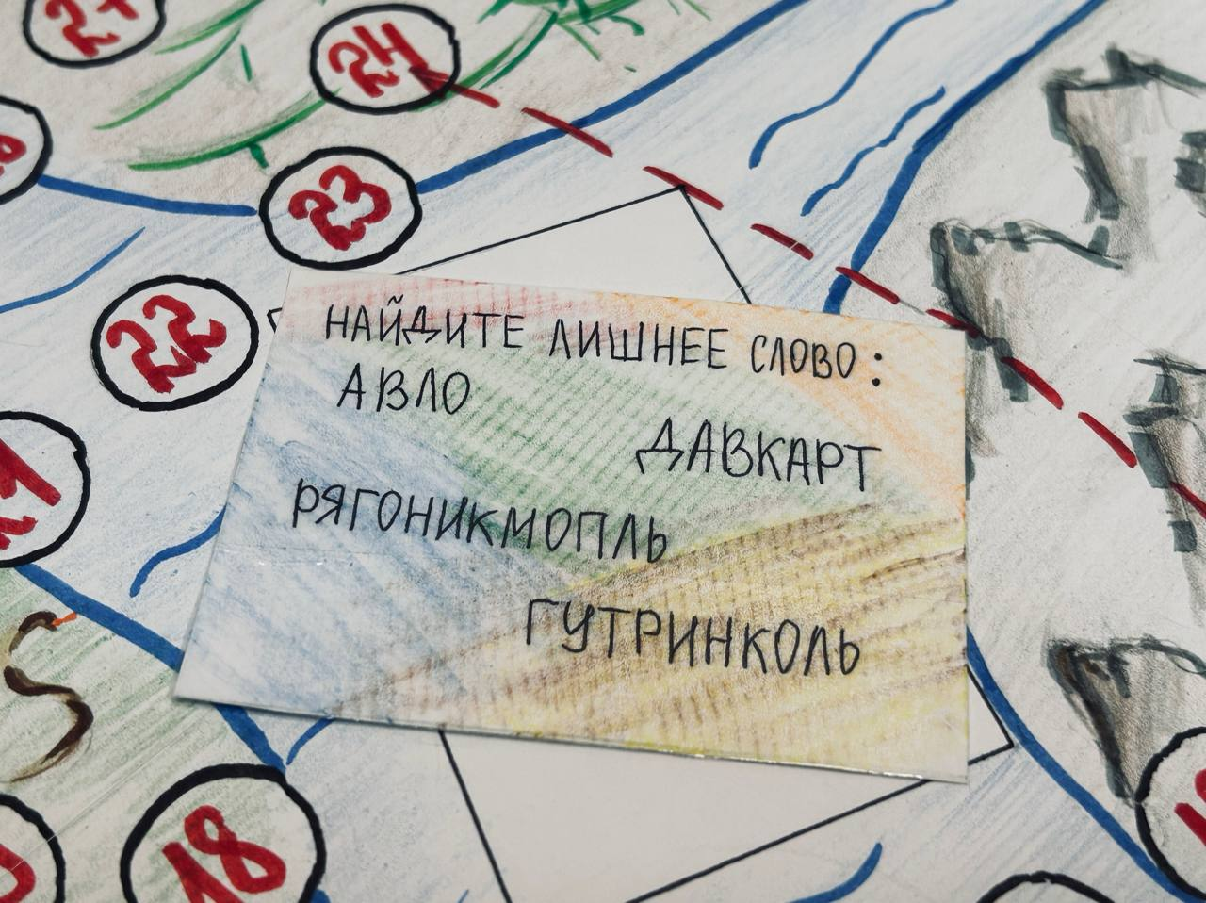
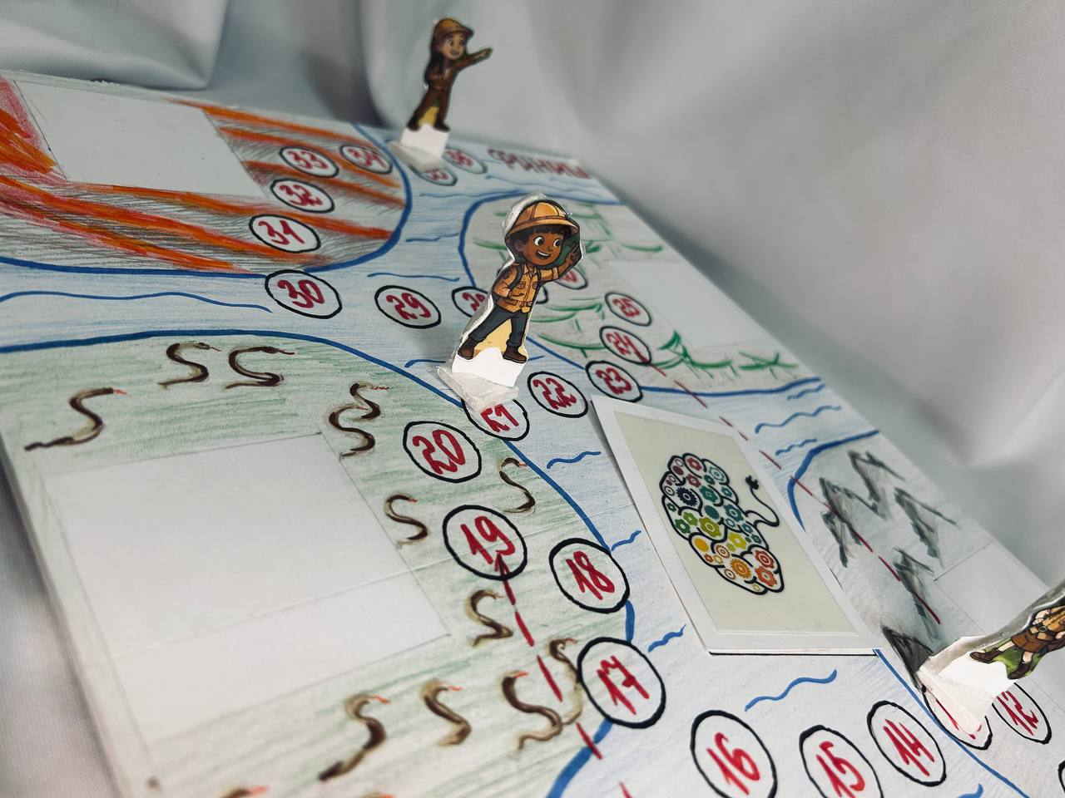
НАШ ПРОТОТИП
Физическая модель
Акселерационная программа «Техно-старт: МарГУ»​

Slide 9
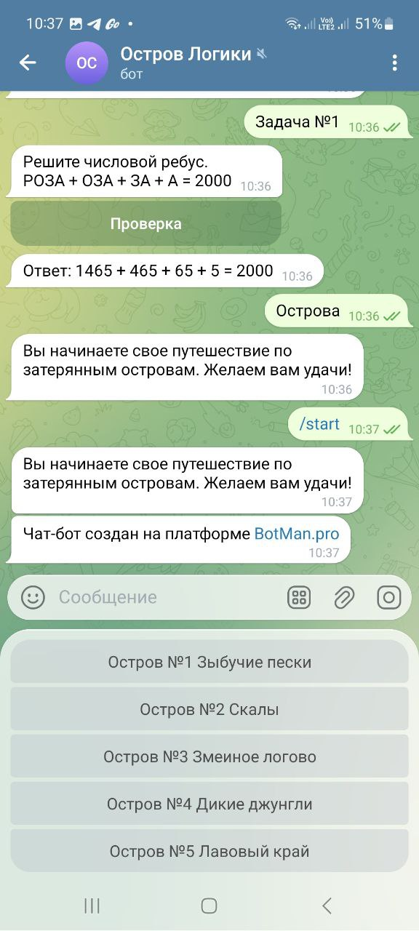
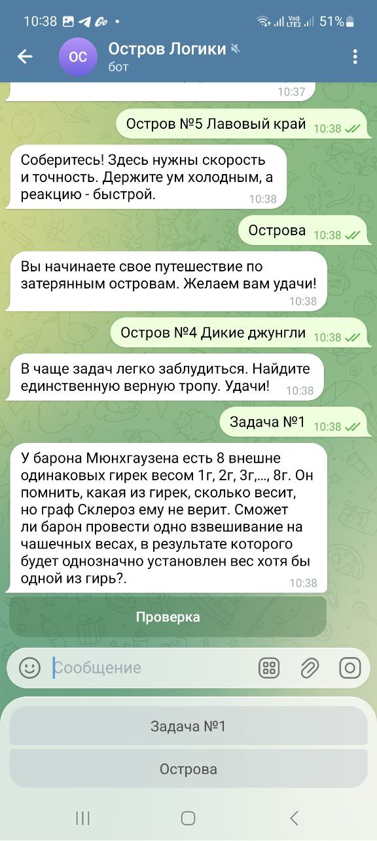

ЧАТ-БОТ
Акселерационная программа «Техно-старт: МарГУ»​

Slide 10
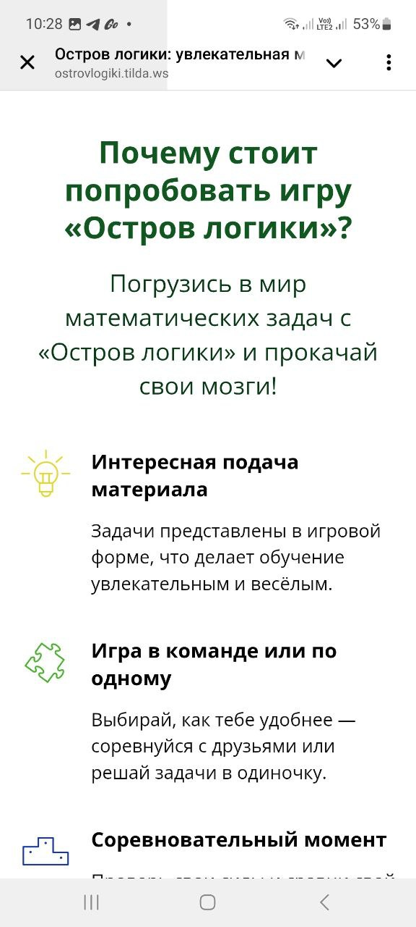
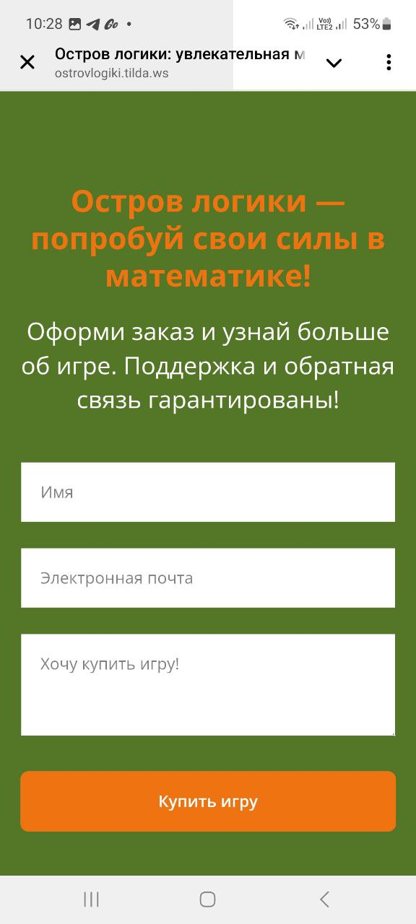


САЙТ
Акселерационная программа «Техно-старт: МарГУ»​

Slide 11
Каналы продвижения
Акселерационная программа «Техно-старт: МарГУ»​
1. Сайт проекта, на котором возможно приобретение игры;
2. Размещение на площадках маркетплейсов по модели FBS - ЯндексМаркет, WB, OZON.
3. СЕО - продвижение.
Современные пользователи привыкли совершать онлайн покупки, именно поэтому нами выбраны такие каналы сбыта.

Slide 12
ЭКОНОМИКА ПРОЕКТА
Акселерационная программа «Техно-старт: МарГУ»​
Стартовые затраты - 96 00 руб.
Стоимость 1 настолки - 1500 руб.
Срок окупаемости - 10 месяцев
Точка безубыточности - 960 игр
Прибыль за 12 месяцев - 1593643 руб.

Slide 13
Акселерационная программа «Техно-старт: МарГУ»​
TAM
TAM
ПФО - 175 140 учеников 5-6 классов
87,5 млн рублей
Около 3,800,000 учеников 5-6 классов в России
5,7 млрд рублей
SAM
SAM
РМЭ - 51120 учеников
2,5 млн рублей
Около 570,000 учеников
855 млн рублей
SOM
SOM
Город Йошкар-Ола - 17 280 учеников
864 тыс.
рублей
Оценивается примерно в 28,500 учеников
42,75 млн рублей

Slide 14

ПЛАН РАЗВИТИЯ ПРОЕКТА
Акселерационная программа «Техно-старт: МарГУ»​
Ноябрь 2025 - концепция игры
Ноябрь 2025 - макет игрового поля
Декабрь 2025 - макет игровых карточек
Январь 2026 - цифровой прототип, физический прототип - тестирование
Сентябрь 2026 - тиражирование игры
Октябрь 2026 - первые продажи

Slide 15
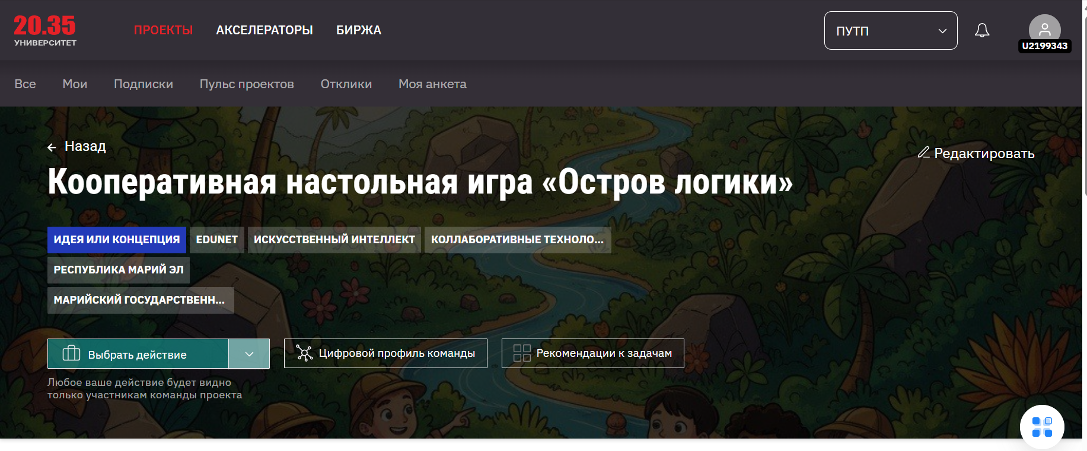
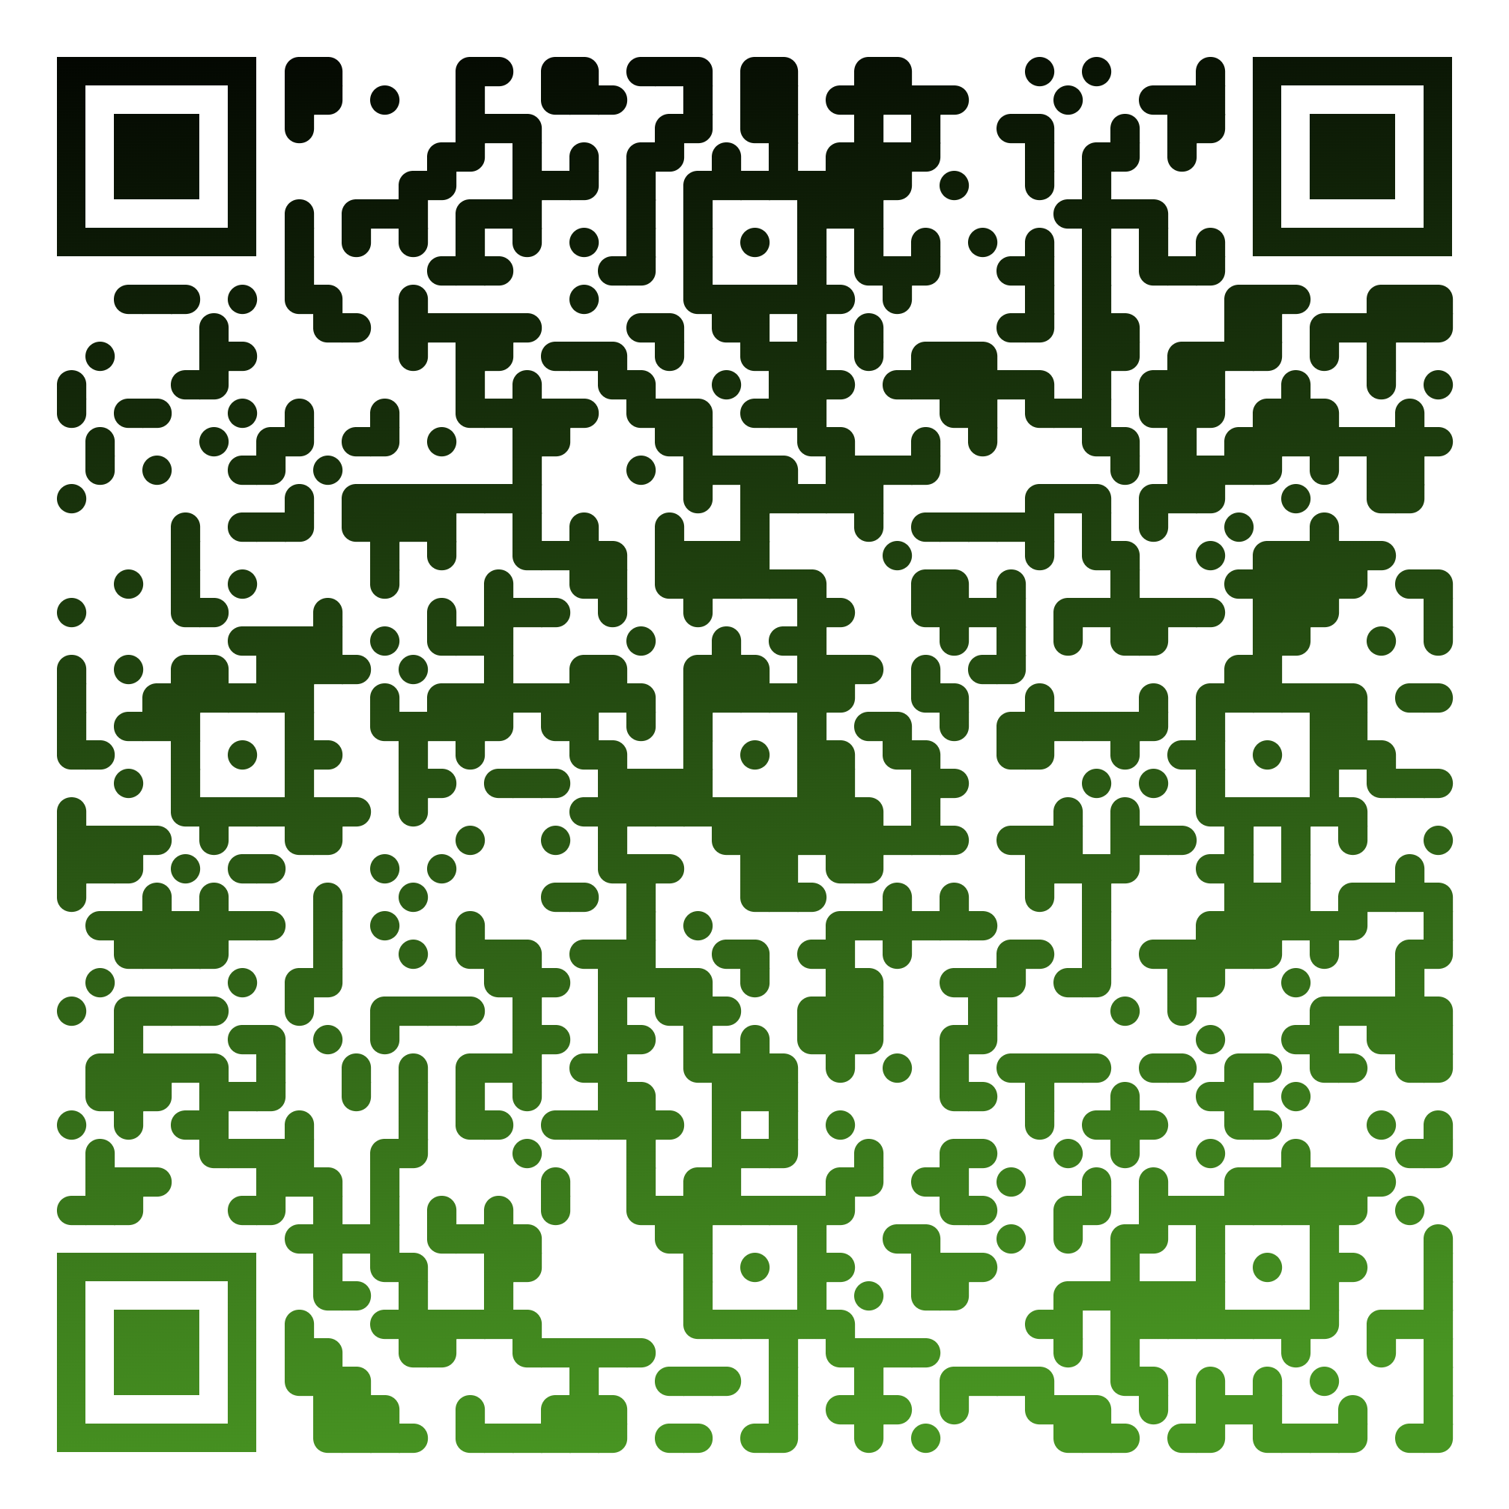
Акселерационная программа «Техно-старт: МарГУ»​
https://pt.2035.university/project/kooperativnaa-nastolnaa-igra-ostrov-logiki

Slide 16
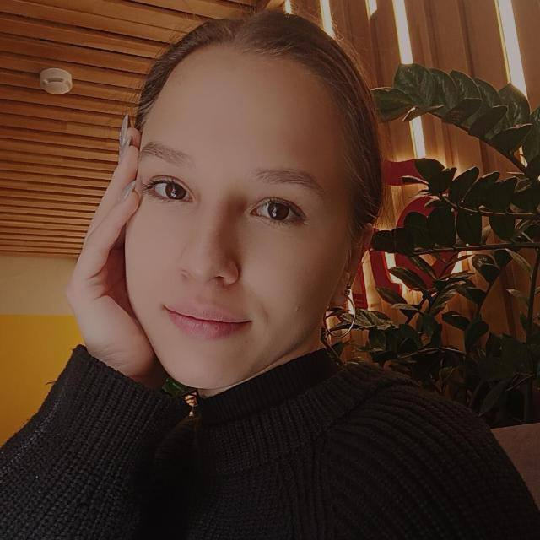
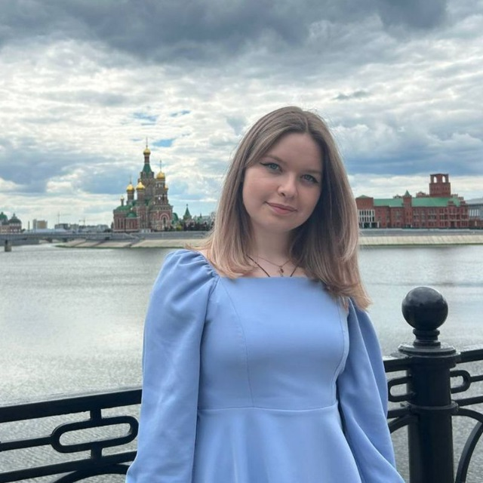
Над проектом работает команда
Акселерационная программа «Техно-старт: МарГУ»​
Петухова
Юлиана Юрьевна
ЛИДЕР
Комышева
Аделина Радиковна
ПРОИЗВОДИТЕЛЬ

Slide 17

Спасибо за внимание!
Акселерационная программа «Техно-старт: МарГУ»​

